Slide 1

Unidad N° 4
Diseño de casos de uso

Slide 2
Unidad N° 4
LOGRO
“El estudiante al finalizar la unidad es capaz de diseñar transacciones y escenarios utilizando diagramas de secuencia como herramientas de soporte para el diseño y elaborar pruebas unitarias para efectuar la validación de los elementos mencionados.”
TEMARIO
Realizaciones de los Casos de Usos: Diagramas de Secuencias y Comunicación
Diseño de escenarios
Diseño de transacciones
Patrones de interacción
Pruebas unitarias
Desarrollo
guiado por las pruebas (TDD)
HORA(S) / SEMANA(S)
28 horas / Semana 10, 11. 12 y 13

Slide 3

Sesión 10
10

Slide 4
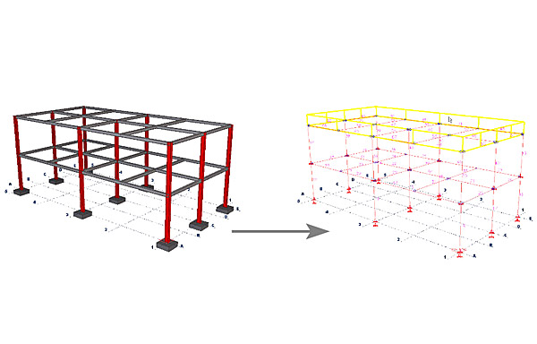
Modelo de Análisis

Slide 5
¿Qué es Análisis y Diseño?
Análisis.- es necesario una descripción del problema y de los requerimientos.
¿Qué problema vamos a resolver?
¿Qué debe hacer el sistema?
Diseño.- es necesario una descripción detallada para desarrollar una aplicación que cumpla con los requerimientos y restricciones.
¿Cómo el sistema propuesto cumple con los requerimientos?

Slide 6
¿Qué es Análisis y Diseño OO?
El AOO enfatiza la búsqueda y descripción de objetos o conceptos del dominio del problema.
No olvidar => Análisis - ¿QUÉ?
El DOO enfatiza la definición de modelos lógicos de SW que serán finalmente implementados en un lenguaje OO. Estos conceptos también cuentan con atributos y métodos.
No olvidar => Diseño - ¿CÓMO?

Slide 7
Papel del Análisis en el ciclo de vida del software
Mantener la consistencia del modelo de análisis a lo largo de todo el ciclo de vida software.
Considerar este modelo como una herramienta transitoria e intermedia.
El proyecto usa el modelo de análisis:
Para refinar los requisitos en la captura de requisitos.

Slide 8
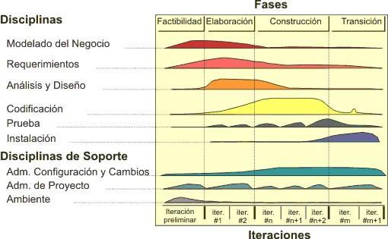
Papel del Análisis en el ciclo de vida del software

Slide 9
Clases de Análisis
Representa una abstracción de una o varias clases y/o subsistemas del diseño del sistema
Características:
Se centra en los requisitos funcionales y deja los no funcionales.
El comportamiento se especifica mediante responsabilidades de nivel más alto y menos formal.
Tiene atributos de nivel de abstracción muy alto.
Participa en relaciones del modelo conceptual.

Slide 10
Clases de Análisis
Clase de interfaz
Clase de entidad
Clase de control
Clase del Análisis
Responsabilidades
Atributos
Relaciones
Requisitos Especiales
Interfaz de Cajero
Cuenta
Retiro de Efectivo
Interfaz de Cajero
Cuenta
Retiro de Efectivo

Slide 11
Clase Interfaz
Modelan la interacción entre el sistema y sus actores.
Representan ventanas, formularios, paneles, interfaces de comunicación, etc.
Cada clase de interfaz debería asociarse con al menos un actor, y viceversa.

Slide 12
Clase Entidad
Modela información que posee una vida larga y que es a menudo persistente.
Suelen sacarse de las clase entidad del negocio.
Diferencia entre clase entidad (objetos manejados por el sistema) y clase entidad del negocio (contexto e información).
Comprador
Interface de Solicitud de Pago
muestra
Factura

Slide 13
Clase Control
Representan coordinación, secuencia, transacciones y control de otros objetos
Se usan con frecuencia para encapsular el control de un caso de uso en concreto
Los aspectos dinámicos y delegaciones a otras clases del sistema se modelan con estas clases.
muestra
Interface de Solicitud de Pago
Factura
cambia estado
planifica factura
Planificador de pagos

Slide 14
Realización de un CU (Análisis)
Es una colaboración dentro del modelo de análisis que describe cómo se lleva a cabo y se ejecuta un CU determinado en términos de las clases del análisis y de sus objetos del análisis en interacción.
MODELO DE
CASOS DE USO
MODELO DE
ANALISIS
Caso de Uso
Realización de Caso de Uso - Análisis

Slide 15
Realización de un CU (Análisis)
Diag. de Clases de Análisis
Diag. de Interacción de Análisis
Flujo de sucesos-análisis
Requisitos especiales
Realización de Caso de Uso - Análisis
Fujo de Sucesos - Análisis
Diagrama de Clases
Diagramas de Interacción
Requisitos Especiales
Participante
Clase de Análisis

Slide 16
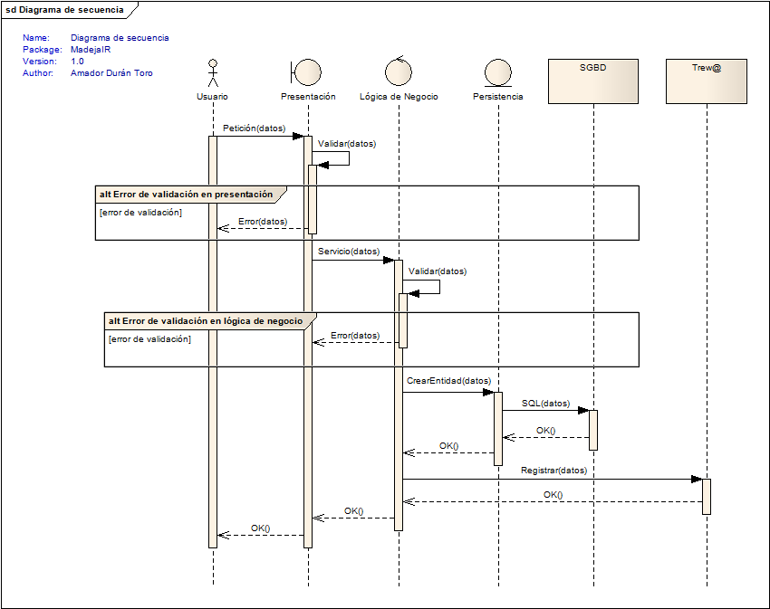
Diag. de Secuencia (Análisis)

Slide 17
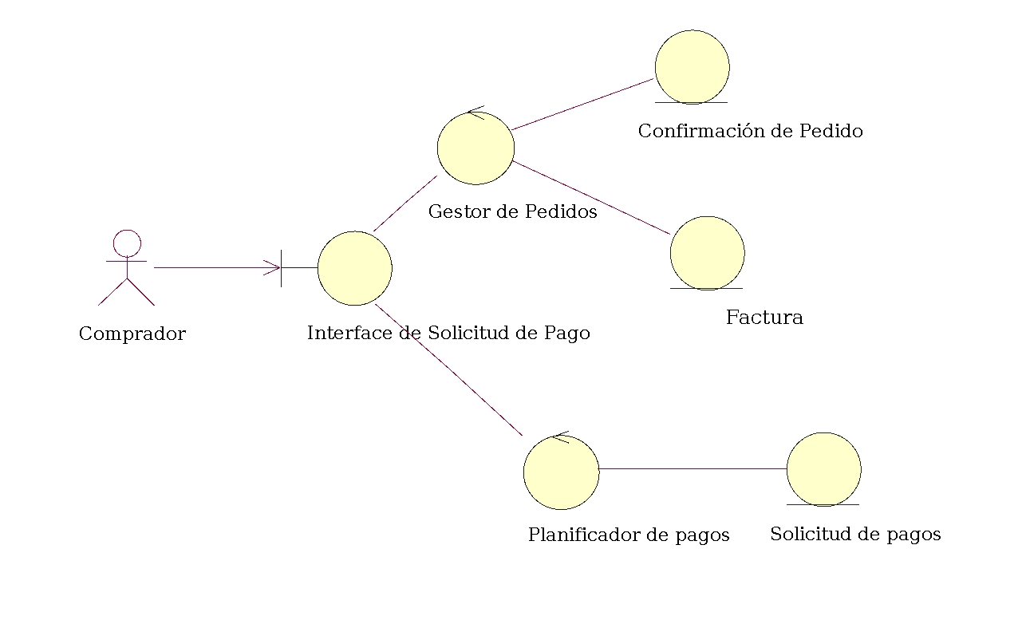
Diagrama de Clases (Análisis)

Slide 18
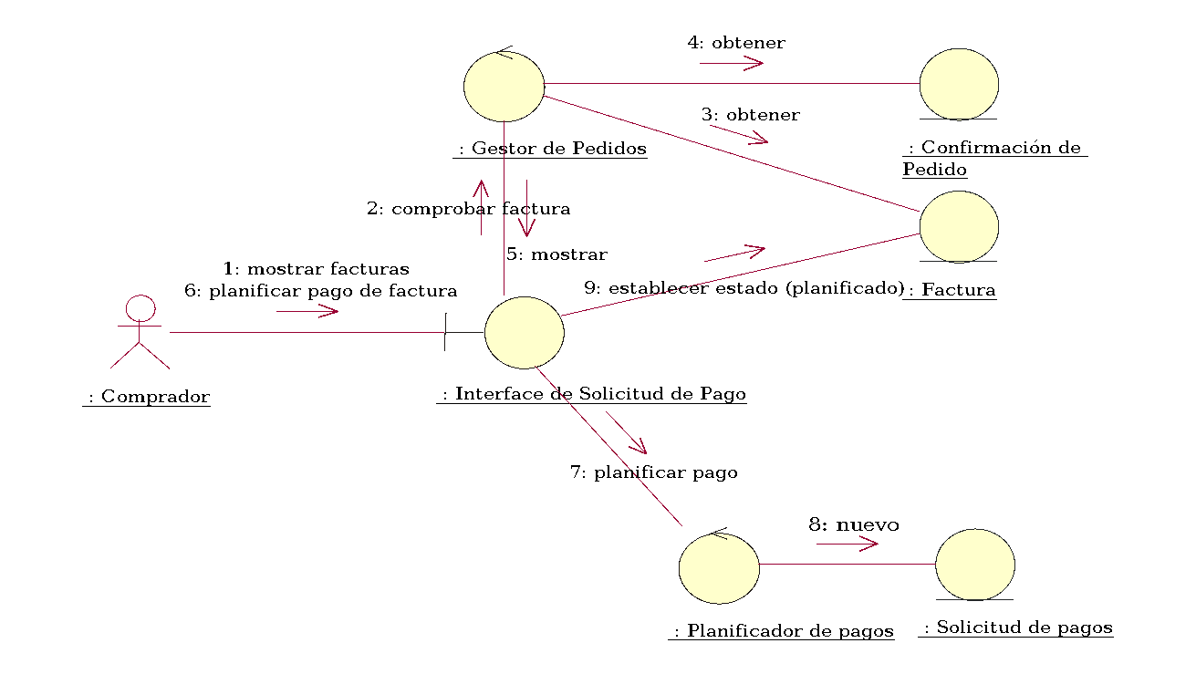
Diag. de Interacción (Análisis)

Slide 19
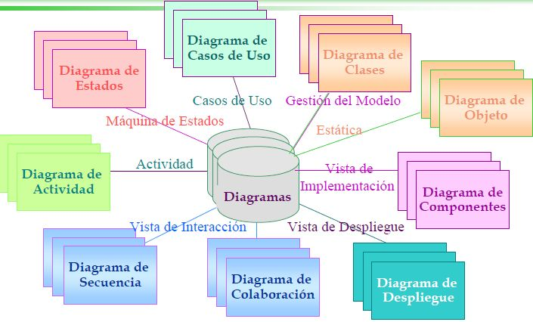
Diagramas en UML
El bloque de construcción básico de UML es un “Diagrama”

Slide 20
Diagrama de Secuencia
Los diagramas de secuencia ilustran la interacción entre objetos y el orden secuencial en el que ocurren dichas interacciones, es decir como se comunican los objetos entre sí a través del tiempo.
Los objetos se comunican mediante interfaces, para poder invocar a un operación.

Slide 21
Diagrama de Secuencia – Interacciones y Objetos
En un sistema orientado a objetos son estos últimos los que deben controlar a los datos, moverlos, responder preguntas, etc. Estos trabajan juntos comunicándose y/o interactuando con otros.
Los diagramas de secuencias se modelan a nivel de objetos y utilizan tres elementos fundamentales: objetos, mensajes y líneas de vida de los objetos.
Los diagramas de secuencia ponen especial énfasis en el orden y el momento en que se envían los mensajes a los objetos.

Slide 22
Diagrama de Secuencia – Interacciones y Objetos
En los Casos de Uso se modelan las características del sistema y se desarrollan escenarios.
El diagrama de secuencias proporciona un camino a partir de los escenarios para describir las operaciones en una forma más detallada
Se utilizan con frecuencia para validar los casos de uso; es decir, documentan el diseño desde el punto de vista de los casos de uso.
Es imposible representar en un solo diagrama de secuencia todas las secuencias posibles del sistema, por ello se escoge un punto de partida.

Slide 23
Diagrama de Secuencia
La primera utilización de los diagramas de secuencia corresponde a la documentación de los casos de uso, se concentra en la descripción de la interacción
La segunda utilización corresponde a un uso más informático y permite la representación precisa de las interacciones entre objetos.
Por lo tanto puede mostrar:
Escenario como la historia individual de la transacción que detalla los casos de uso, aclarándolos al nivel de mensajes de los objetos existentes, como también
El uso de los mensajes de las clases diseñadas en el contexto de una operación.

Slide 24
Diagrama de Secuencia
Un diagrama de secuencia representa una interacción como un gráfico bidimensional.
La dimensión vertical: es el eje del tiempo
La dimensión horizontal: muestra los roles de clasificador que representan objetos individuales en la colaboración
Un rol de clasificador:
Es la descripción de un objeto que desempeña un determinado papel dentro de una interacción, distinto de los otros objetos de la misma clase.

Slide 25
Diagrama de Secuencia - Mensaje
El mensaje denota el hecho de aportar información de un objeto (u otra instancia) a otro.
Puede ser una señal o llamadas a una operación.
La notación para UML del envío de mensajes entre objetos es con una flecha dirigida, desde el objeto que emite el mensaje hacia el objeto que lo ejecuta

Slide 26
Diagrama de Secuencia - Mensaje
Cuando el diagrama de secuencia corresponde a la documentación de los casos de uso se concentra en la descripción de la interacción, a menudo en términos próximos al usuario y sin entrar en detalles de sincronización.
La indicación que acompaña a las flechas corresponde entonces, a eventos que ocurren en el ámbito de la aplicación.
En este estadio del modelado, las flechas no corresponden aún a envíos de mensajes en el sentido de lenguajes de programación, y la distinción entre flujos de control y flujos de datos generalmente no se opera.

Slide 27
Diagrama de Secuencia - Mensaje
Cuando el diagrama de secuencia corresponde a un uso más informático, permite la representación precisa de las interacciones entre objetos.
En este caso el concepto de mensaje unifica todas las formas de comunicación entre objetos, en particular la llamada de procedimiento, el evento discreto, la señal entre flujos de ejecución o la interrupción de hardware.

Slide 28
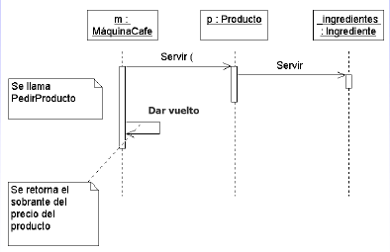
Diagrama de Secuencia - Mensaje
Cuando está implementado el comportamiento, cada mensaje en un diagrama de secuencia corresponde a:
Una operación en una clase,
A un evento disparador
A una transición en una máquina de estados.

Slide 29
Diagrama de Secuencia - Activación
Es la ejecución de un procedimiento, incluyendo el tiempo que espera a los procedimientos anidados para ejecutarse.
Muestra el periodo de tiempo en el cual el objeto se encuentra desarrollando alguna operación, bien sea por sí mismo o por medio de delegación a alguno de sus atributos.
Se denota como un rectángulo delgado sobre la línea de vida del objeto.

Slide 30
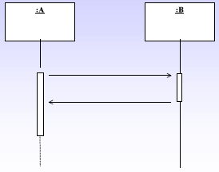
Diagrama de Secuencia - Activación
El diagrama siguiente muestra el caso de un objeto A que activa otro objeto B.

Slide 31
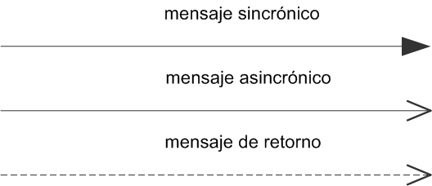
Diagrama de Secuencia – Flujos de Control
Los envíos síncronos (flujos de control plano)
Muestran la progresión al próximo paso de la secuencia.
Son envíos secuenciales, en los que el emisor está bloqueado y espera que el receptor haya terminado de tratar el mensaje.
Los envíos asíncronos
En los que el emisor no está bloqueado y puede continuar su ejecución.

Slide 32
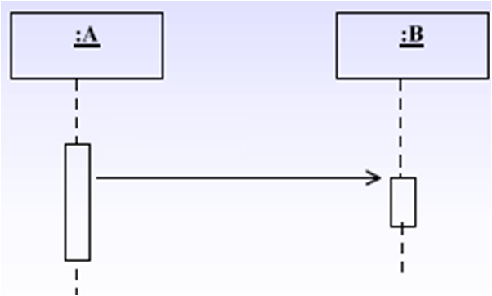
Diagrama de Secuencia – Flujos de Control
Llamada a procedimiento u flujo de control anidado
La secuencia anidada completa debe finalizar antes de reanudar la secuencia de nivel externo.
Se puede emplear en llamadas normales a procedimiento.
También se puede usar con objetos activos concurrentemente cuando uno de ellos envía una señal y espera a que finalice una secuencia de comportamiento anidada.
La flecha de retorno puede suprimirse, por cuanto queda implícita al final de la activación

Slide 33

Diagrama de Secuencia – Flujos de Control
Un objeto puede enviarse un mensaje a si mismo, o sea un mensaje reflexivo que se representa de la siguiente forma:

Slide 34

Diagrama de Secuencia – Flujos de Control
Ocurre una llamada recursiva cuando el control vuelve a entrar en una operación en un objeto, pero la segunda llamada es una activación separada de la primera.

Slide 35
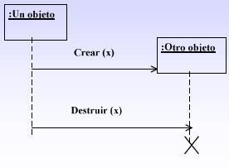
Diagrama de Secuencia
La Línea de vida de un objeto se representa como una línea vertical punteada con un rectángulo de encabezado y con rectángulos a través de la línea principal que denotan la ejecución de métodos (activación).
La creación de objetos se representa haciendo apuntar el mensaje de creación sobre un rectángulo que simboliza el objeto creado.
La destrucción se indica por el fin de la línea de vida y por una letra x, bien a la altura del mensaje que causa la destrucción, o bien tras el último mensaje enviado por un objeto que se suicida.

Slide 36
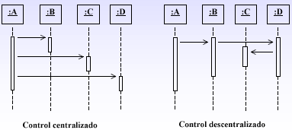
Diagrama de Secuencia - Estructuras de control
Las formas de diagramas de secuencia reflejan indirectamente las opciones de estructura.

Slide 37
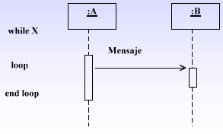
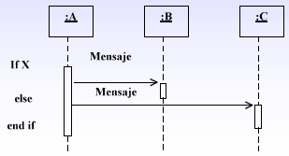
Diagrama de Secuencia - Estructuras de control
La adición de pseudocódigo sobre la parte izquierda del diagrama permite la representación de bucles y bifurcaciones

Slide 38
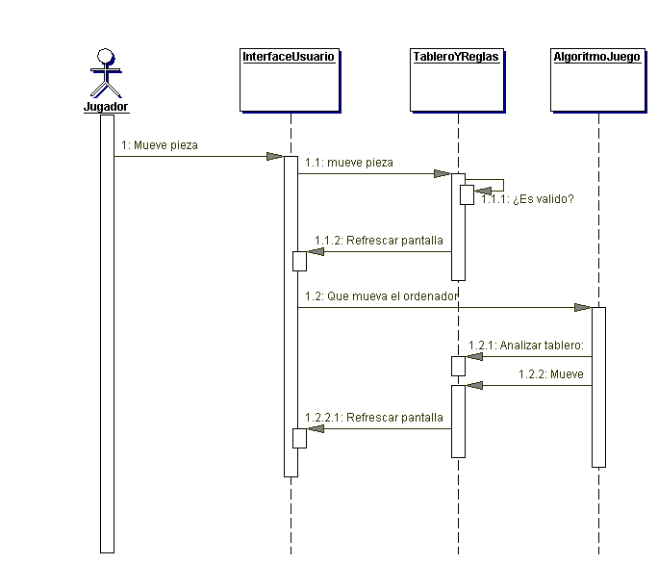
Diagrama de Secuencia - Ejemplo

Slide 39
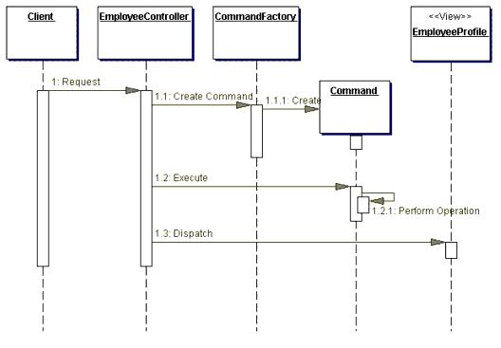
Diagrama de Secuencia - Ejemplo

Slide 40
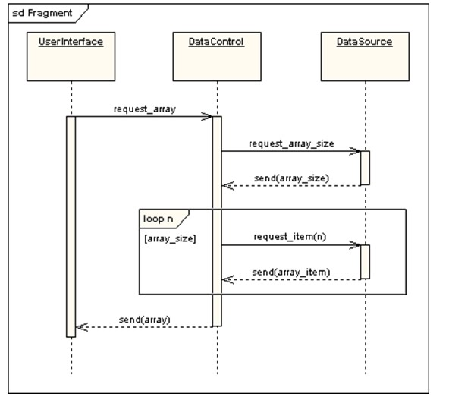
Diagrama de Secuencia - Ejemplo

Slide 41
Diagramas en UML
El bloque de construcción básico de UML es un “Diagrama”

Slide 42
Diagrama de Comunicación
Un diagrama de la comunicación, antes llamado diagrama de colaboración, es un diagrama de la asociación que muestra información similar a la de los diagramas de secuencia pero su foco primario se fija en las relaciones del objeto.
En los diagramas de comunicación, los objetos se muestran con los conectores de la asociación entre ellos. Los mensajes se agregan a las asociaciones como flechas que señalan en la dirección del flujo del mensaje. La secuencia de mensajes se muestra con un esquema de enumeración.

Slide 43
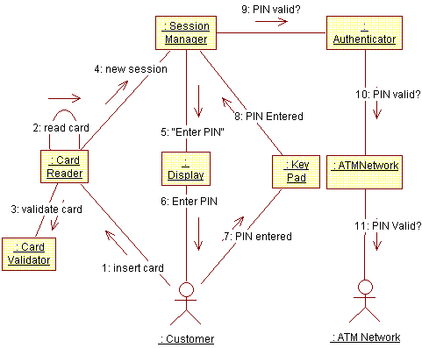
Diagrama de Comunicación

Slide 44
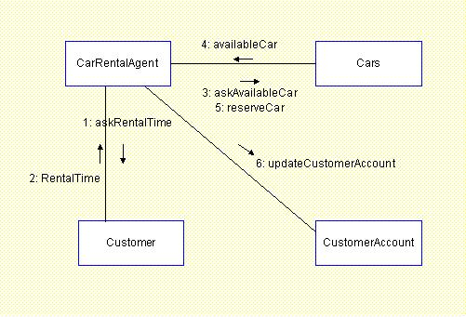
Diagrama de Comunicación

